Slide 1

INF755 Méthodes d’analyse et de conception Hiver 2018 Séance-9
Chargé de cours: Alain Cardinal

Slide 2
Plan de la séance-9
Retour architecture d’entreprise
Plan directeur informatique
BPMN
Travail-2

Slide 3
Le plan directeur
Qu’est-ce que c’est?
Qui fait ça?
Avec qui?

Slide 4
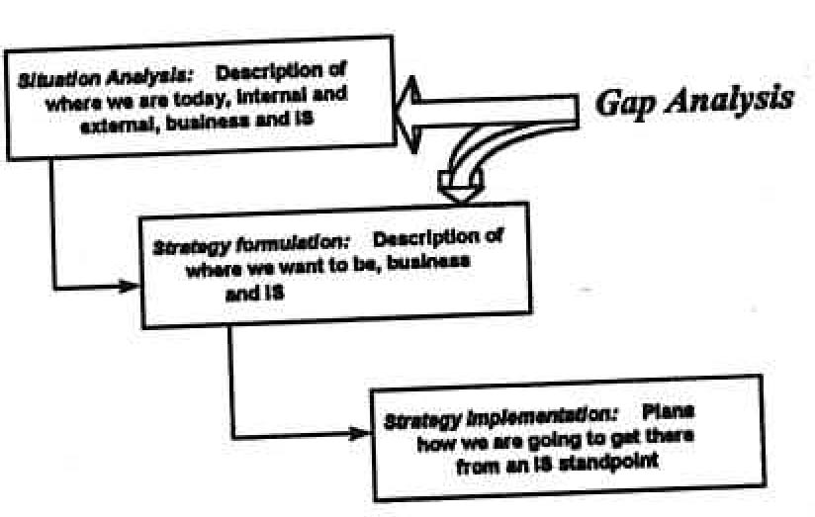
Processus de Planification

Slide 5
Processus
Establish a Target Architecture to act as a convergence point for various infrastructure initiatives
Technology Infrastructure Capabilities
Target Architecture
Current
State
Today
3 years
Source: BellSouth

Slide 6
Cycle de vie
Initial Architecture Definition
Constantly Renewed Technical Architecture (Value to Business is a Flexible Conceptual + Component Technical Architecture)
Architecture
Maintenance
Major Architecture Renewal Triggers
- Technology Changes
- Change in Business Realities
- Gap Analysis
Feedback from Architecture
Transition Activities
(Lessons Learned / Identified Gaps)
Constant Incremental
Architecture Renewal
Gap Analysis
Source: Thomas Rehkopf , IT Architecture Management, The Government Enterprise Architecture Conference,
Interim
Update

Slide 7
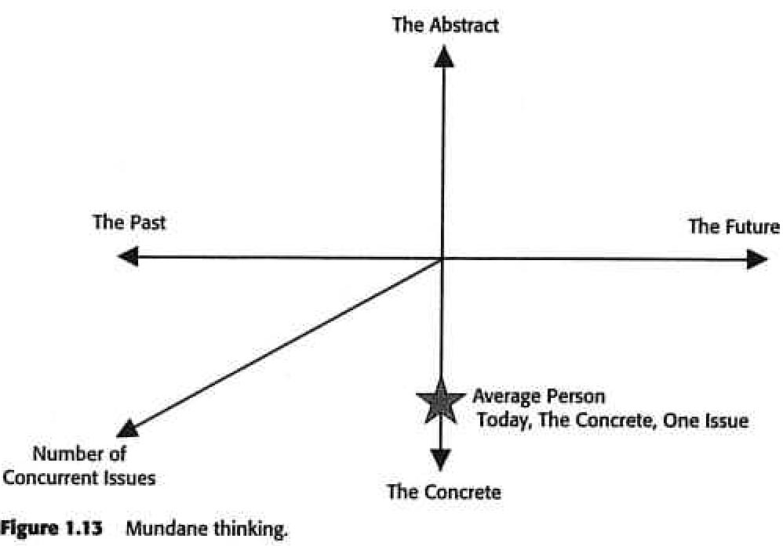
La pensée ordinaire

Slide 8
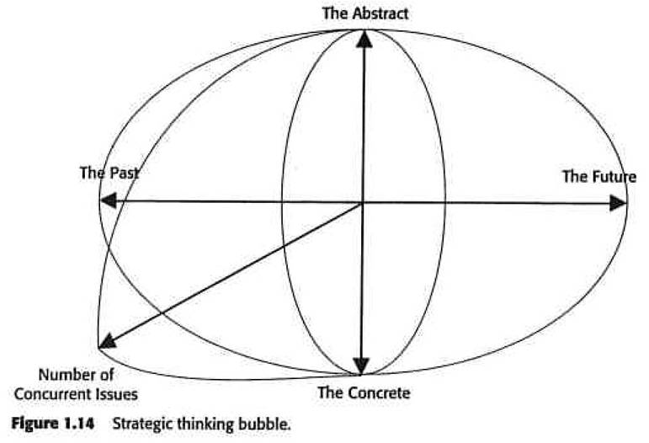
La pensée stratégique
The Art of Strategic Planning for Information Technology, second edition, B. Board, John

Slide 9
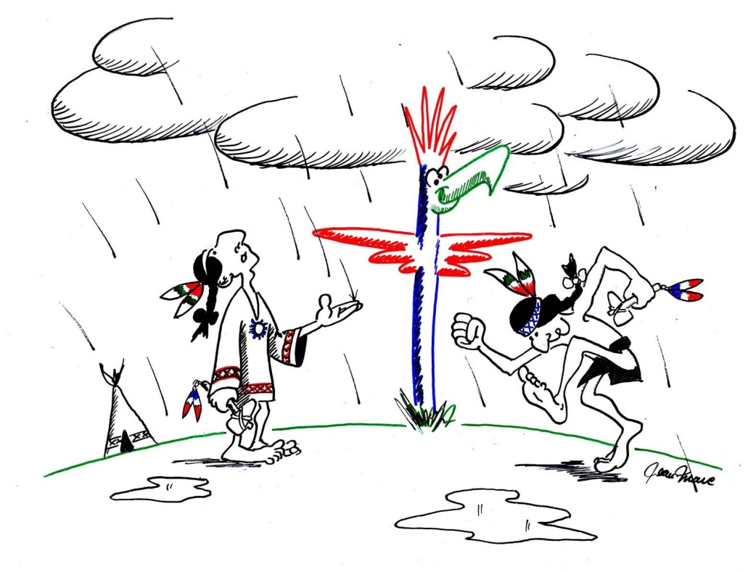
Plan directeur
La planification corporative, c’est comme une danse rituelle pour la pluie: ça n’a pas d’effet sur le temps qui s’en vient, mais ceux qui la font pensent que ça en a.
Source : Éric Lefebvre,, Automne 2007

Slide 10
Plan directeur
Le plan directeur documente ce qui doit être fait durant les 3 à 5 prochaines années.
Le plan directeur des TI s’aligne avec la mission, les stratégies… de l’organisation et documente ce qui doit être réalisé au cours des 3-5 prochaines années en TI

Slide 11
Objectifs du plan directeur
Identifier les projets de développement et d’implantation de systèmes, qui vont supporter l’entreprise
soit identifier l’ensemble des problèmes et opportunités, qui peuvent être adressés par les TI
Identifier les TI requises
Construire un premier modèle des systèmes d’information de l’entreprise
Définir l’organisation à mettre en place

Slide 12
Pourquoi un plan directeur
Pour mettre l’informatique au service de l’entreprise:
en supportant ses opérations
en influençant sa stratégie
Idéalement, le plan informatique s’intègre au plan directeur de l’entreprise (architecture d’entreprise…)
Pour profiter de toutes les opportunités apportées par les TI
Pour gérer au mieux les ressources informatiques

Slide 13
Les extrants du plan
Un modèle des SI de l’entreprise
Un portefeuille de projets rangés par priorité
Des orientations technologiques
Une enveloppe budgétaire
Un mode de gestion
Pourquoi?

Slide 14
Le processus de planification
La construction d’un modèle d’entreprise
Le positionnement des systèmes actuels
L’évaluation des besoins (études d’opportunités)
Questionnaires / focus groupe
L’étude de la technologie requise
Veille technologique
La définition des priorités
L’élaboration du plan
Le mode de gestion des TI

Slide 15
L’étude de l’infrastructure
Le matériel et les logiciels d’exploitation
Le(s) SGBD
L’environnement de développement
L’architecture de réseau
La gestion du réseau
Le cloud…

Slide 16
Différents modes de gestion
Acheter des progiciels
Tout faire à l’interne
Utiliser des consultants comme ressources
Impartir:
Un projet
Le développement
Le service informatique
Un peu de tout…

Slide 17
Plan de la séance-9
Retour architecture d’entreprise
Plan directeur informatique
BPMN
Travail-2

Slide 18
BPM
Business Process Management
Comme son nom l’indique, BPM est l’activité qui gère les processus d’affaires dans le but de les optimiser.
Mission : Aligner les processus d’affaires avec la mission de l’entreprise

Slide 19
Pourquoi BPM
Le BPM n’est pas une technologie, un ERP ou un EAI
BPM est une approche qui permet à une organisation de documenter, déployer, auditer et optimiser ses processus d’affaires
Dans ce cours, nous aborderons une technique permettant de documenter les processus d’affaires

Slide 20
Pourquoi BPM
Le désir des entreprises de contrôler les coûts
Connaître le coût de chaque processus
Connaître la valeur de chaque activité
Optimiser les processus pour sauver temps, ressources et argent

Slide 21
Le rêve de BPM
Un ensemble de processus, modélisés, et intégrés avec les applications, les règles d’affaires et les données de l’entreprise
Une grande agilité pour reconfigurer l’environnement afin de s’adapter à un changement dans le processus

Slide 22
Exemple
BPM sera utile lorsque…
Une organisation avec des départements silos où l’information n’est pas partagée
Double saisie – Informations redondantes et non cohérentes
Méconnaissance de l’ensemble de l’environnement, des données, des coûts
Revoir le partage et la gouvernance de l’information, amélioration continue….

Slide 23
Les étapes de BPM
Orienter les processus vers la satisfaction du client
Modéliser les processus (avec BPMN….)
Exécution des processus via des outils d’automatisation afin de réaliser des processus d’affaires
Surveillance / Audit
Temps, volume, coût, taux d’échec
Optimisation / Amélioration
Augmenter la performance, éviter la redondance

Slide 24
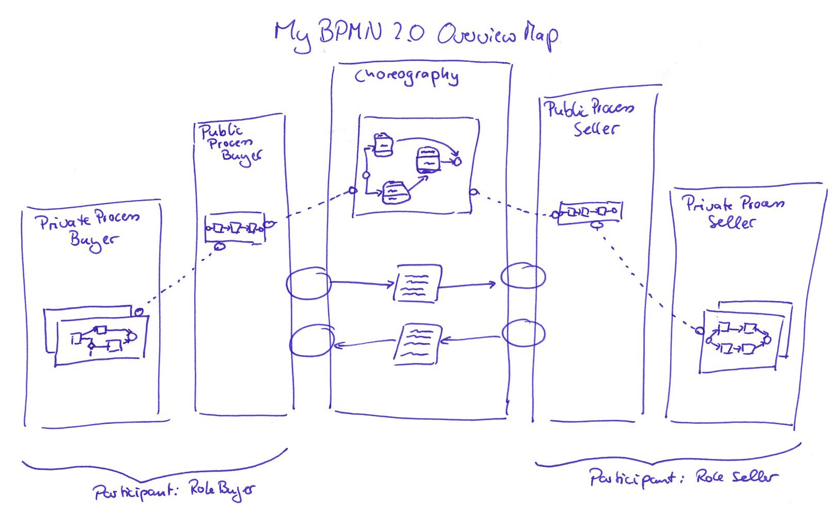
Plan
BPM
BPMN

Slide 25
Rappel
Le principe du jeton existe toujours
Les concepts de passerelle exclusive, de parallélisme, de fusion, de synchronisation aussi!
Rappelez-vous qu’une exigence peut être représentée sous différentes formes

Slide 26
BPMN : pourquoi?
Pourquoi une autre notation?
C’est une bonne question…
Des faiblesses à combler
Différences avec le diagramme d’activité d’UML?
Pas le même objectif
Pas le même auditoire
Malgré tout, parfois très semblable dans sa notation de base
Mais parfois assez différent également

Slide 27
Objectifs de BPMN
Offrir une notation permettant une modélisation rapide et accessible
Offrir la capacité d’être transformé vers des modèles exécutables comme BPEL. Implique une plus grande complexité et une notation plus détaillée.

Slide 28
Exemple simple
Stephen A. White,Introduction to BPMN, site web de l’OMG, consulté le 20 avril 2009

Slide 29
BPMN : Éléments de base
Évènements
Début
Intermédiaire
Fin
Intermédiaire : Quelque chose qui arrive pendant le processus d’affaires.
Affecte le flot du processus. A généralement une cause ou un impact.

Slide 30
BPMN : Éléments de base
Activités
Terme générique pour un travail réalisé par une compagnie, dans le cadre d’un processus d’affaires particulier.
Attention
Remarquer que dans UML, l’activité est le processus, l’action un élément du processus.
Dans BPMN, c’est l’activité qui est l’élément du processus.

Slide 31
BPMN : Éléments de base
Passerelle (Gateway)
Utilisé pour contrôler la divergence et la convergence d’un flot.
Permettra de déterminer les décisions, les fourches, les fusions, et l'assemblage des chemins.
Similaire au diagramme d’activité sauf que cette fois, le parallélisme et la synchronisation utilisent aussi cette notation → voir plus loin

Slide 32
BPMN : Éléments de base
Connecteurs
Séquence : Utilisé pour l’ordre d’une séquence d’activités.
Message : Utilisé pour représenter les messages entre 2 processus distincts.
Association : Utilisé pour associé des données, du texte et tout autre artéfact entrants ou sortants

Slide 33
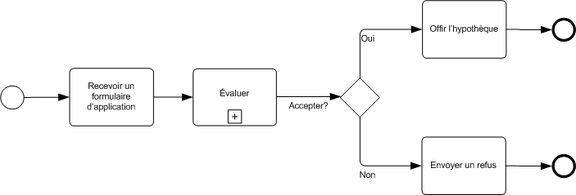
Demande de prêt hypothécaire
Sous-processus Évaluer

Slide 34
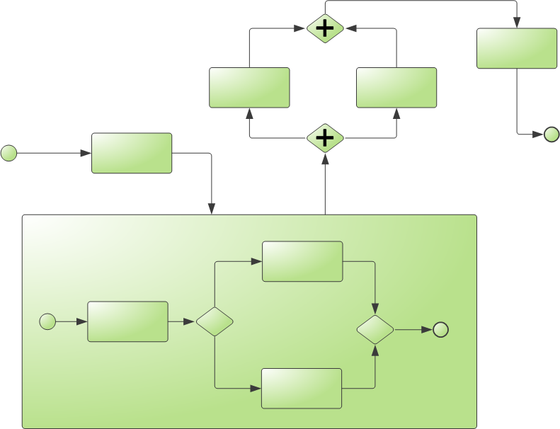
Sous processus

Slide 35
Catégorie de processus
Dans BPMN, il y a 3 types de processus
Orchestration
Chorégraphie
Collaboration

Slide 36
Orchestration
Dans BPMN, l’orchestration correspond à l’enchaînement, la coordination des activités à l’intérieur d’une organisation
L’orchestration nécessaire à l’ouverture d’un projet dans une entreprise
Contrat / Projet / Comptabilité / Finance

Slide 37
Chorégraphie
La chorégraphie correspond à l’enchaînement, la coordination des activités entre 2 ou plusieurs organisations
B2B
Notes:
Exemples: Approvisionnement,

Slide 38
Collaboration
La collaboration permet d’illustrer dans BPMN les interactions existantes entre deux organisations.
Dans ce cas-ci, les processus entre les organisations ne sont pas directement liés.

Slide 39
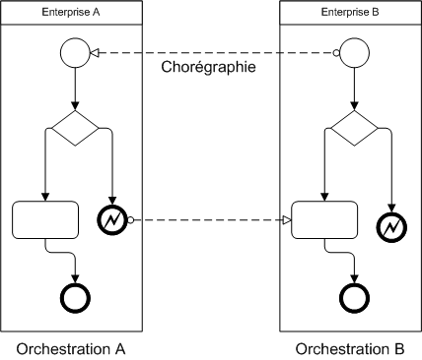
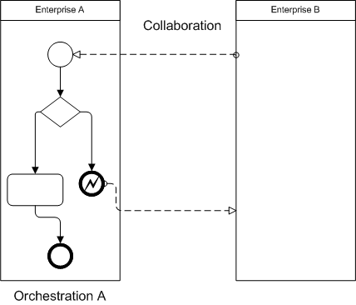
Catégorie de processus
Processus de commande
Processus de livraison
Processus de commande
Processus de livraison

Slide 40
La chorégraphie
Attention de ne pas tenter de tout chorégraphier…
Si vous n’avez pas un contrôle sur les interactions, vous avez plutôt une collaboration
Un client sur Amazon ou Ebay

Slide 41
Indépendant
Il devrait toujours y avoir une documentation des processus qui soit technologiquement neutre
Un niveau qui est indépendant de toute solution.
Pourquoi? (MDA…)
Dans les faits, on retrouve souvent des éléments technologiques dans la définition des processus

Slide 42

Évènements intermédiaires
Dans le flux normal

Slide 43
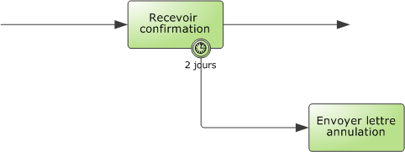
Évènements intermédiaires
Attaché à une frontière, permet d’interrompre une activité.

Slide 44
Catch ou Throw
Catch (fond transparent ou vide)
Lorsque le jeton arrive, il attend selon les critères du déclencheur
Throw (fond noir)
Lorsque le jeton arrive, il lance le déclencheur.

Slide 45
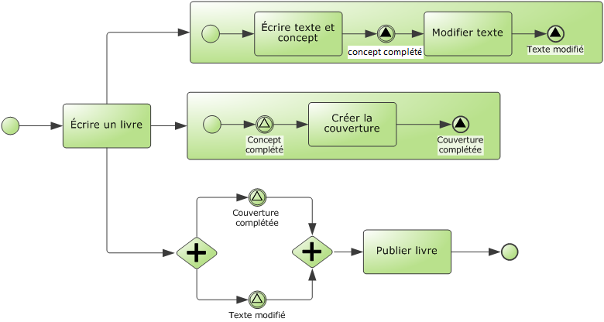
Exemples évènements intermédiaires

Slide 46
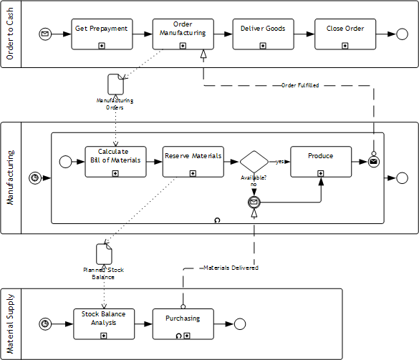
Exemple couloirs

Slide 47
Exercice 1 – Remboursement
Après réception du rapport de dépenses, un nouveau compte doit être créé si l'employé n’en a pas déjà un.
Le rapport est ensuite examiné pour approbation.
Les montants de égaux ou de moins de 200 $ sont automatiquement approuvés, tandis que les montants supérieurs à 200 $ doivent être approuvés par le superviseur.
En cas de refus, le salarié reçoit un avis de refus par courriel.
Le remboursement de l'employé se fait par dépôt direct.
Si la demande n'est pas traitée en 7 jours, le salarié doit recevoir un courriel « en cours »
Si la demande n'est pas terminée dans les 30 jours, alors le processus est arrêté et le salarié reçoit un courriel d'annulation lui demandant de reconfirmer la demande de remboursement

Slide 48

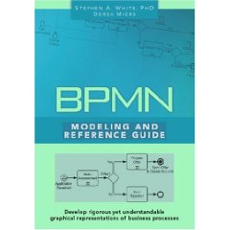
Ressources
Le contenu de ce cours est en grande partie tiré des livres:
BPMN : Modeling and Reference Guide de Stephen A. White, PhD et Derek Miers
Stephen A. White,Introduction to BPMN, site web de l’OMG
BPMN Method and Style: A levels-based methodology for BPM process modeling and improvement using BPMN 2.0 de Bruce Silver

Slide 49
Outils de modélisation BPMN
https://www.modeliosoft.com/fr/ressources/exemples-de-diagrammes/diagrammes-bpmn.html
http://www.sparxsystems.com.au
http://support.office.com/en-us/article/BPMN-Diagramming-Basics-393e3f0b-3c87-40e7-8d40-de6208a7bd71

Slide 50




L’architecture d’entreprise niveau pour travail-2
Stratégies d’affaires
Comprendre la stratégie, les buts et les objectifs d’affaires.
Architecture d’affaires
Processus d’affaires à haut-niveau qui supportent la stratégie de l’entreprise.
Les systèmes d’information
L’implantation des fonctions d’affaires à partir des systèmes.
L’architecture d’entreprise
L’utilisation des données requises par les fonctions de l’entreprise et maintenues par les systèmes.
Les données
L’infrastructure logicielle et matérielle qui supportent les systèmes et les données.
La technologie

Slide 51
TRAVAIL-2

Slide 52

Questions?

